Slide 1
实验相关：路由器的基本操作
Cisco packet tracer

Slide 2
Setup模式
Setup模式
  系统配置对话
  缺省回答（当前配置、厂商缺省值）
  在全局配置模式下，敲setup可进入
设置全局参数
  路由器名称（hostname）
  口令（password）

Slide 3
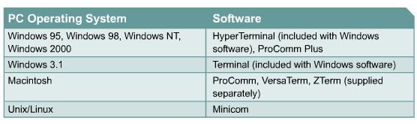
建立超级终端会话
硬件的连接
设置参数
PuTTY
Tera Term
SecureCRT
超级终端

Slide 4
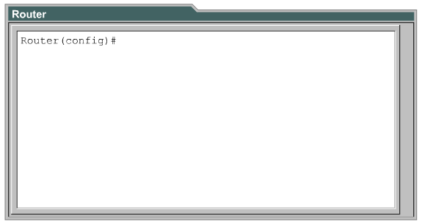
路由器用户界面
使用用户命令行界面（CLI，command line interfce)
三种访问方式
  控制台
  Telnet或SSH
  AUX端口

Slide 5
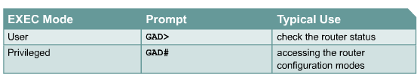
路由器用户界面模式
用户模式User
  路由器状态的查看
特权模式Privileged
  改变路由器的配置

Slide 6
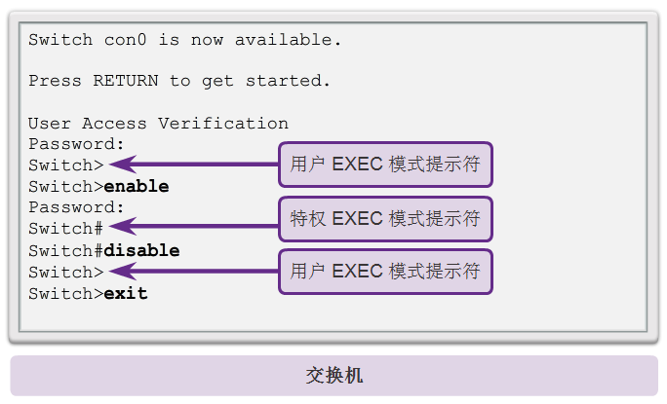
用户模式和特权模式的切换

Slide 7
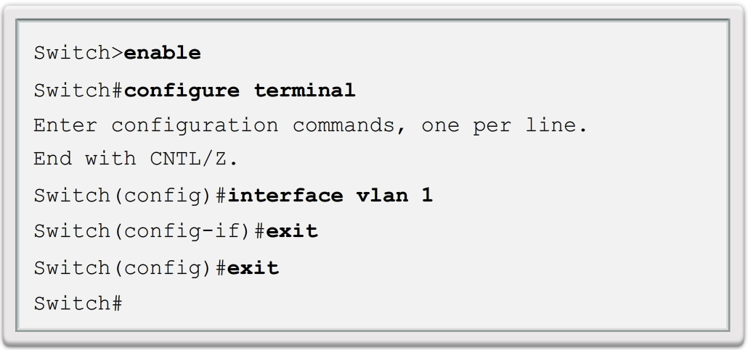


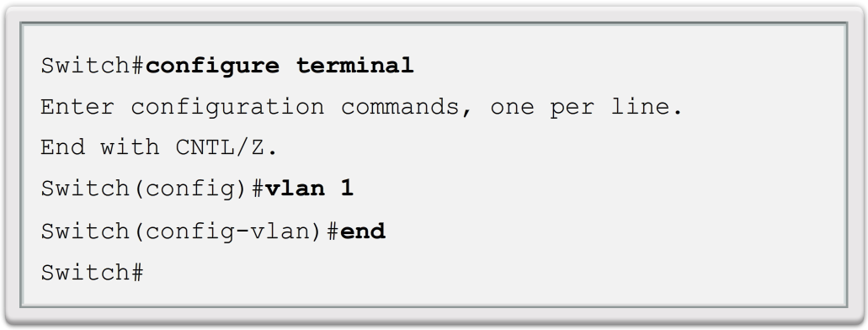
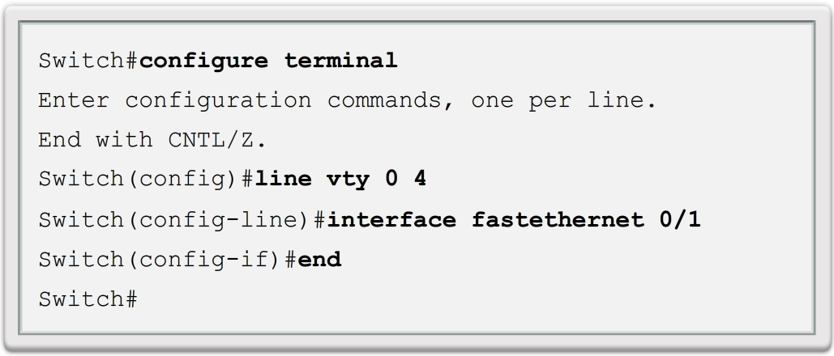




模式之间的切换

Slide 8

从特许模式，可进入各种配置模式
Configure terminal
interface
subinterface
line
router
route-map
退回用户模式：disable
注销：exit

Slide 9
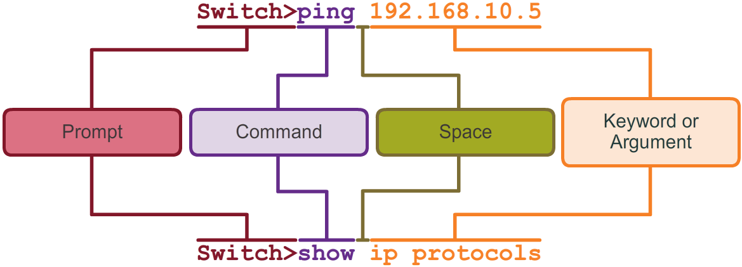
IOS命令结构

Slide 10

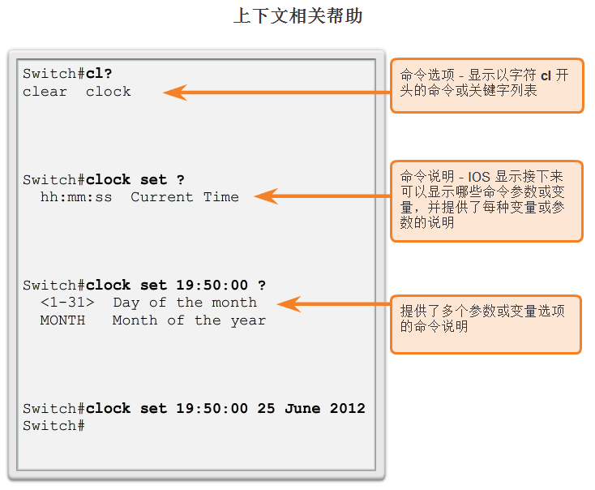

Slide 11
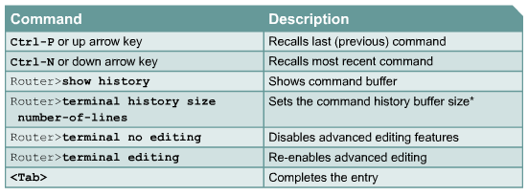

历史命令
缺省情况下，命令历史功能启用，且缺省值为10。
可用terminal history size 或history size来设置历史记录数，最大256

Slide 12
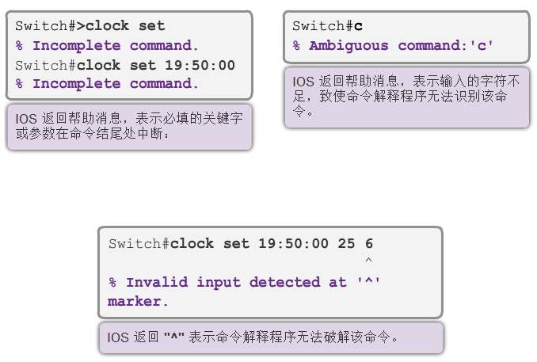


错误的提示

Slide 13
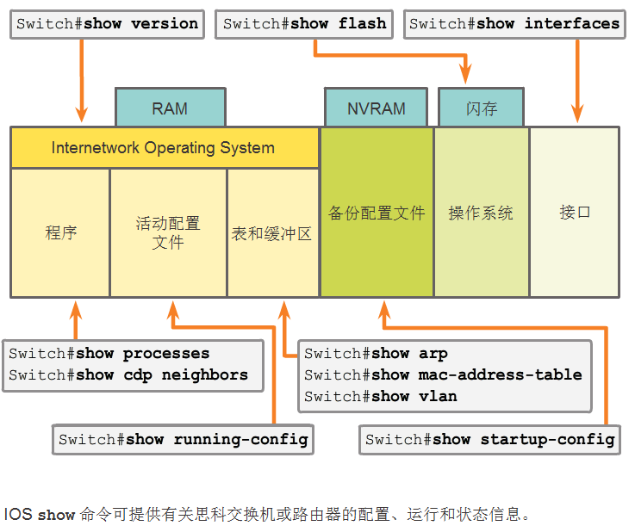










检查路由器的状态
IOS版本
配置寄存器的设置
NVRAM的大小
FLASH的大小
接口数量和类型

Slide 14
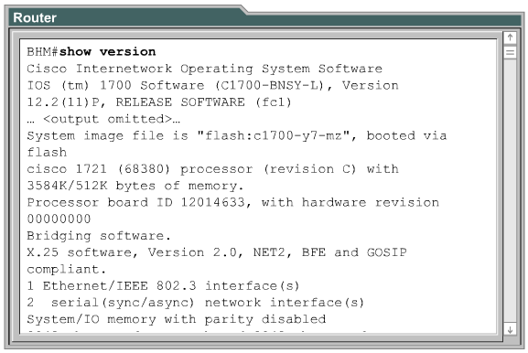
Show version命令

Slide 15
路由器的基本配置
配置路由器的名字
配置路由器的密码
查看配置--SHOW命令
配置串行接口
配置以太网接口
调整配置

Slide 16

配置路由器的名字
首先进入配置模式
  在特权模式下，键入Configure terminal（conf t）
Router(config)#hostname scut
scut(config)#

Slide 17
口令配置
口令种类（什么时候需要口令）
  控制台口令
  远程登录口令
  Enable口令
口令种类（是否密文）
  Secret口令，密文，遗忘后无法恢复
  普通口令，明文存在配置文件中

Slide 18
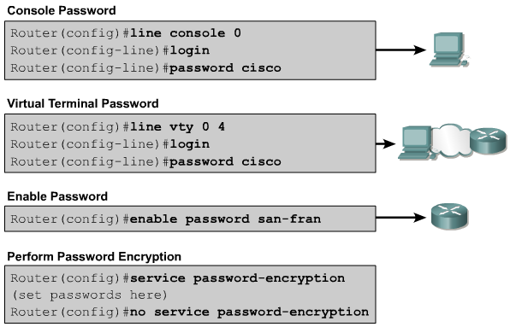




配置口令

Slide 19
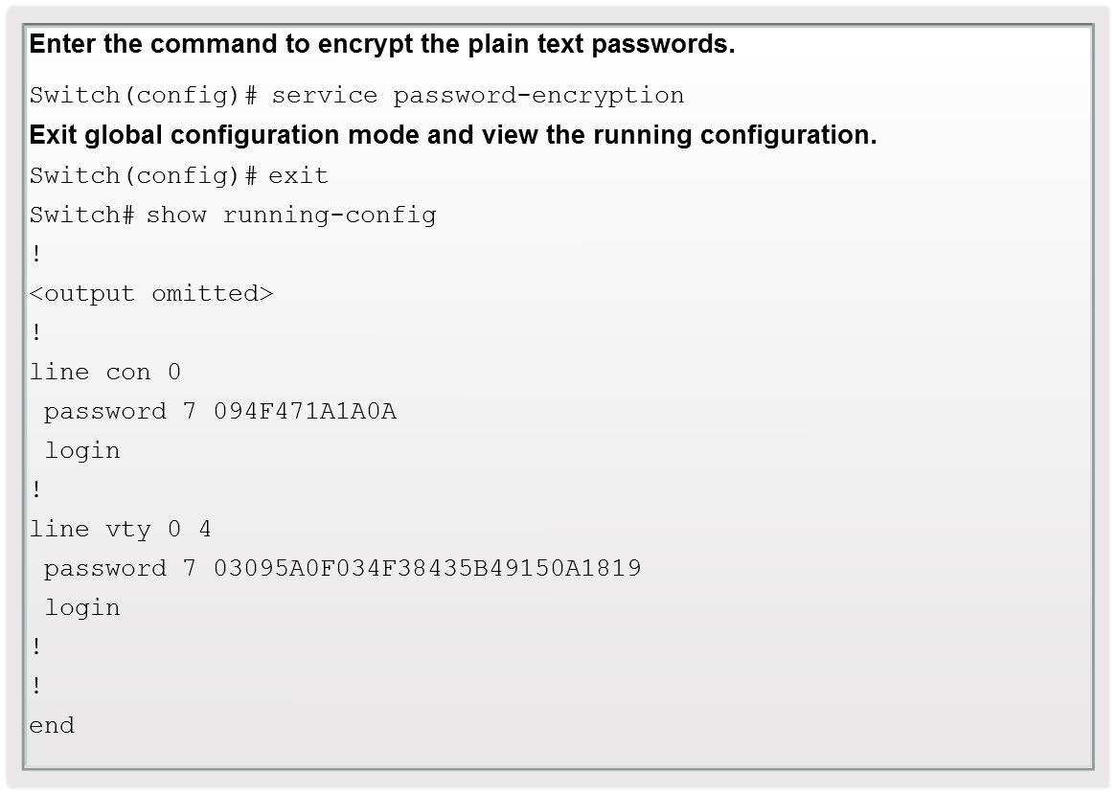
加密后，再也无法show出

Slide 20

Router(config)#interface serial 0/0
Router(config-if)#ip address <ip address> <netmask>
Router(config)#interface serial 0/0
Router(config-if)#clock rate 56000
Router(config-if)#no shutdown

Slide 21
路由器配置的变更
指定某个命令的 no 形式
重启系统并从NVRAM加载原始的配置文件
用erease startup-configuration命令去除启动配置文件，重启路由器，进入setup模式。
管理NVRAM内容的相关命令

Slide 22

Router(config)#interface fa0/0
Router(config-if)#ip address 192.168.0.1 255.255.255.0
Router(config-if)#no shutdown
缺省情况下，接口是关闭的，用命令开启接口

Slide 23
路由配置：静态路由的配置步骤
确定目的网络的地址和掩码，确定下一跳地址或转发数据包的本地接口。
进入全局配置模式。
使用ip route 命令添加路由。
退出全局配置模式。
使用copy running-config startup-config 将配置保存到nvram里面

Slide 24
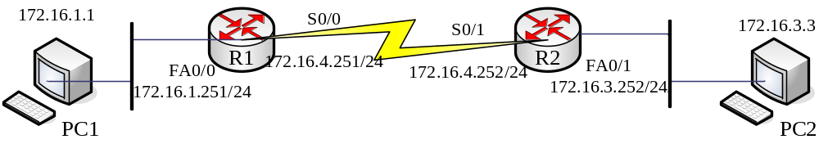
在小网络中配置静态路由
ip route prefix mask {address|interface} [distance]
R1(config)＃ip route 172.16.3.0 255.255.255.0 serial0/0
show ip route
注意：只能用于点到点的拓扑中

Slide 25
另一种配置方法
R1(config)＃ip route 172.16.3.0 255.255.255.0 172.16.4.252
Show ip route
注意：适用于所有拓扑

Slide 26
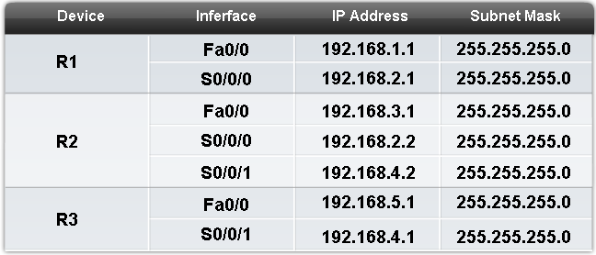
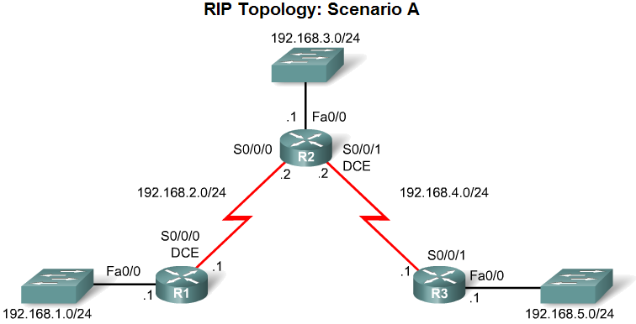
路由配置：基本RIPv1的配置
适合应用 RIPv1的典型拓扑（场景A）:
  使用了五个 C 类网络地址

Slide 27

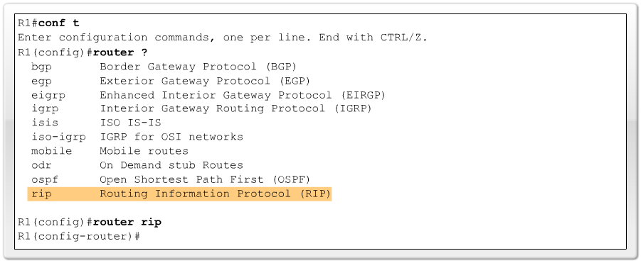
启动RIP :
-Router rip 全局配置模式
-提示符将变为 R1(config-router)#

Slide 28
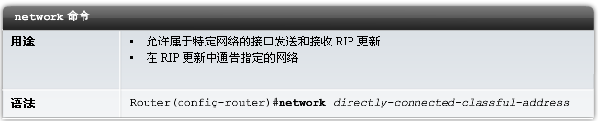
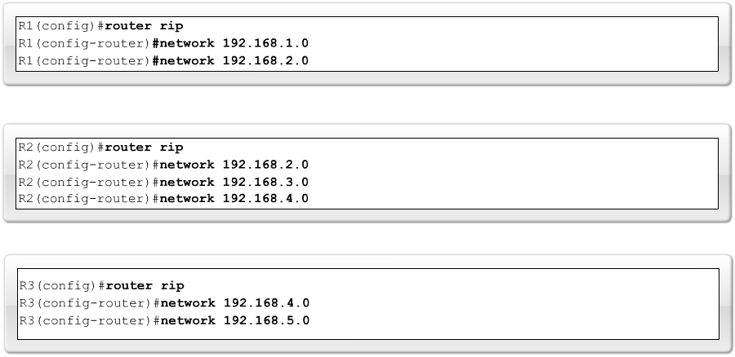
指定网络

Slide 29
路由配置：单区域OSPF的基本配置
Router(config)#router ospf process-id
  进程号范围1～65535
Router(config-router)#network address wild-mask area area-id
  指明路由器上的那些网络是OSPF网络的组成部分

Slide 30
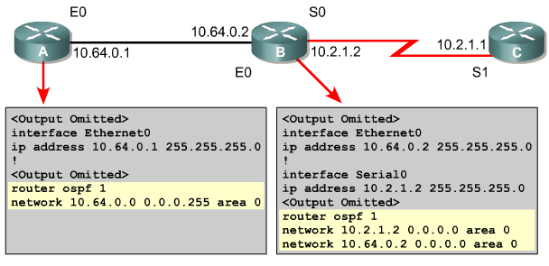
路由配置：单区域OSPF配置

Slide 31

show interfaces – Displays all the statistics for all the interfaces on the router. To view the statistics for a specific interface, enter the show interfaces command followed by the specific interface and port number. For example: Router#show interfaces serial 0/1
show controllers serial – Displays information-specific to the interface hardware
show clock – Shows the time set in the router
show hosts – Displays a cached list of host names and addresses
show users – Displays all users who are connected to the router
show history – Displays a history of commands that have been entered
show flash – Displays information about flash memory and what IOS files are stored there
show version – Displays information about the router and the IOS that is running in RAM
show ARP – Displays the ARP table of the router
show protocol – Displays the global and interface specific status of any configured Layer 3 protocols
show startup-configuration – Displays the saved configuration located in NVRAM
show running-configuration – Displays the configuration currently running in RAM

Slide 32
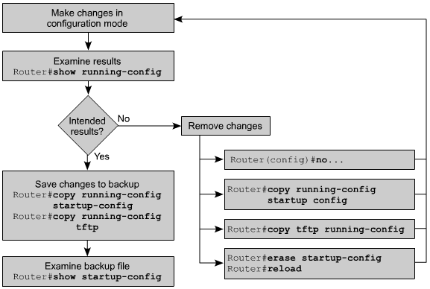
调整配置

Slide 33
结束配置
建立配置标准
接口的描述
配置登陆横幅
主机名字解析
配置的备份

Slide 34
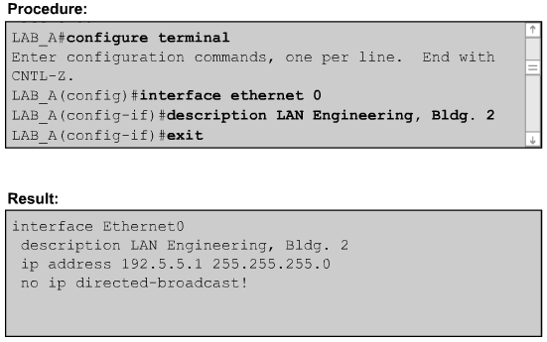
接口的描述

Slide 35

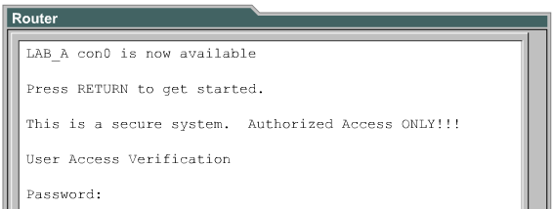
登陆横幅

Slide 36
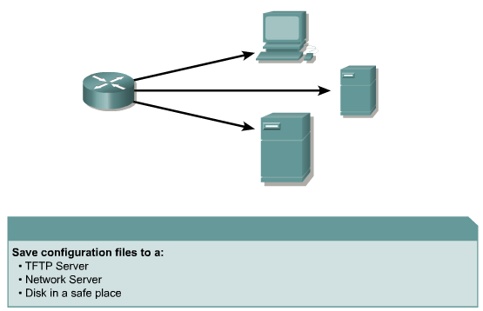
配置的备份
Router# copy running-config tftp
Router# copy tftp running-config

Slide 37
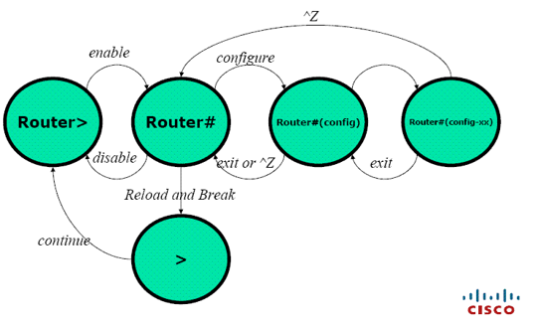
配置小结

Slide 38
说明
本PPT以Cisco Packet Tracer(cpt)设备的命令作为讲解。
实验室使用的锐捷设备，基本命令跟本课件讲述的一致，只有少量差别，请同学们做实验的时候留意。
请在不熟悉命令的情况下，使用系统“？”了解详细参数和用法。

Slide 39
系统使用说明
机柜内的设备不能搬动，只能登入系统操控；
桌面PC具有双网卡，Consel网卡用于操控路由器和交换机（地址等信息在显示器上方），验证网卡用于实验中验证配置的正确性（地址等信息根据实验情况配置）；验证网卡的地址请勿落在验证网卡所属大子网中。

Slide 40
系统使用说明（续）
系统地址在显示器右上方，账号是学号，初始密码是123456。
一张台的8位同学，第一个登入的是组长，负责拓扑绘制。
一台设备只能一个人操作，别人可以围观。释放了之后，别人可操作
实验7人一组

